Slide 1

TIẾNG VIỆT 4
Tập 1
Tuần 17
Bài viết 3:
Luyện tập viết thư thăm hỏi

Slide 2


Ấn để đến trang sách

Slide 3

CÙNG NHẮC LẠI CẤU TẠO CỦA BỨC THƯ
Địa điểm, thời gian viết thư
1. Lời chào
2. Lời tự giới thiệu (nếu cần)
Lí do viết thư
3. Lời thăm hỏi
4. Thông tin về tình hình bản thân
5. Lời chúc
Chữ kí và tên của người gửi thư

Slide 4

Ấn để đến trang sách

Slide 5

TÌM Ý
Tìm ý cho một bức thư thăm hỏi người thân
a) Em viết thư thăm hỏi ai?
b) Vì sao cần viết thư thăm hỏi?
c) Em sẽ viết gì?
+ Nêu lí do viết thư (nếu cần).
+ Chúc mừng hoặc chia sẻ.
+ Thăm hỏi tình hình (sức khoẻ, đời sống, việc làm, việc học,...).
+ Thông tin về tình hình của bản thân.

Slide 6
TÌM Ý
Tìm ý cho một bức thư thăm hỏi người thân
Thăm hỏi người thân (VD: bố, mẹ ở xa nhà; ông, bà, cô, dì, chú, bác không sống cùng em).
Thăm hỏi thầy cô, bạn bè.
Thăm hỏi người khác (VD: chú bộ đội ở đảo Trường Sa, một bạn nhỏ mới đạt thành tích xuất sắc, một bạn nhỏ có hoàn cảnh khó khăn,...).

Slide 7
TÌM Ý
Tham khảo
- Đoạn 1: Hỏi thăm đối tượng nhận thư (người thân, thầy cô, bạn bè…)
Hỏi thăm về tình hình sức khỏe, công việc, học tập, hoạt động mới
Hỏi thăm về người thân xung quanh của người nhận thư
- Đoạn 2: Tự trình bày về bản thân mình
Sức khỏe, hoạt động, việc học tập của bản thân
Chuyện những người xung quanh bản thân như bố mẹ, bạn bè, trường lớp, vườn cây, thú cưng…

Slide 8
TÌM Ý
Tham khảo
- Đoạn 3 (phần chính): Trình bày về lý do, nội dung bức thư (tùy theo yêu cầu của đề):
Hỏi thăm, chia buồn và động viên người nhận thư đang có chuyện buồn.
Chia sẻ và đề nghị cùng nhau thi đua học tập tốt.
Hỏi thăm và hẹn về một lần gặp mặt trong thời gian sắp tới (nghỉ hè, Tết Nguyên Đán, sinh nhật…).
Chúc mừng một sự kiện sắp đến (sinh nhật, đạt học bổng, khỏi bệnh…).

Slide 9
LẬP DÀN Ý
Dàn ý mẫu
Mở đầu:
Địa điểm, ngày, tháng, năm viết thư.
Lời chào.
Lời tự giới thiệu (nếu cần).
Lí do viết thư.

Slide 10
LẬP DÀN Ý
Dàn ý mẫu
Nội dung chính:
Lời thăm hỏi:
Chúc mừng thành tích hoặc chia sẻ về chuyện không vui của người nhận thư.
Hỏi thăm tình hình hiện tại của người nhận thư.
Thông tin về tình hình của bản thân:
Sức khoẻ.
Kết quả học tập, rèn luyện.

Slide 11
LẬP DÀN Ý
Dàn ý mẫu
Kết thúc:
Lời chúc.
Chữ kí và tên của người gửi thư.

Slide 12
HOÀN CHỈNH DÀN Ý
Dàn ý mẫu
Mở đầu:
Ghi chính xác ngày tháng năm em viết thư.
Lời xưng hô với người nhận thư cho phù hợp. (Ví dụ: Bạn thân mến!)

Slide 13
HOÀN CHỈNH DÀN Ý
Dàn ý mẫu
Nội dung chính:
Nêu rõ mục đích, lí do viết thư: thăm hỏi bạn, thăm hỏi gia đình bạn và chia sẻ với bạn về thảm hoạ động đất mà gia đình bạn, quê hương bạn phải gánh chịu.
Thông báo với bạn về tình hình của em, của gia đình em.
Kể cho bạn nghe tình hình hoạt động của trường, lớp em nhằm chia sẻ với thảm hoạ của quê hương bạn.

Slide 14
HOÀN CHỈNH DÀN Ý
Dàn ý mẫu
Kết thúc:
Chúc sức khoẻ bạn và gia đình bạn.
Lời hứa với bạn.
Kí và ghi rõ họ và tên.

Slide 15

Ấn để đến trang sách

Slide 16

Hoàn chỉnh dàn ý cho
bài viết thư thăm hỏi
Chuẩn bị bài:
Trao đổi: Em đọc sách báo

Slide 17
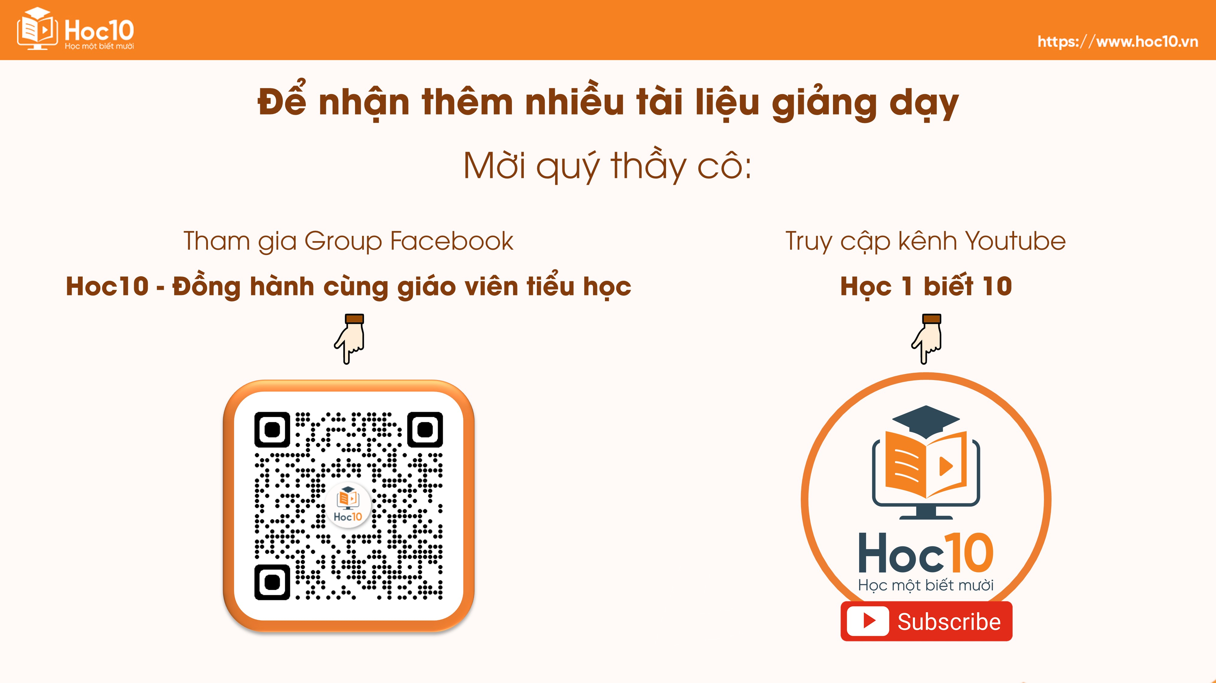
Notes:
https://www.youtube.com/@hoc1biet10

Slide 18


